Slide 1
Thermodynamique

Slide 2
Gaz Parfait : PV=nRT
Pv=cst loi de Boyle-Mariote https://upload.wikimedia.org/wikipedia/commons/thumb/1/15/Boyles_Law_animated.gif/330px-Boyles_Law_animated.gif
V/T=cst loi de charles
https://upload.wikimedia.org/wikipedia/commons/thumb/e/e4/Charles_and_Gay-Lussac%27s_Law_animated.gif/330px-Charles_and_Gay-Lussac%27s_Law_animated.gif
P/T=cst Gay-Lussac :

Slide 3
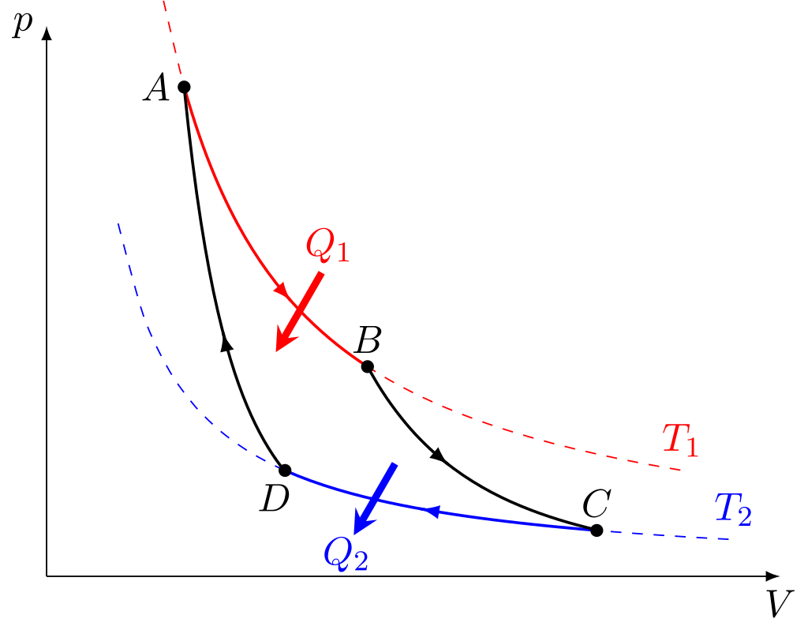
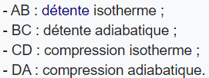
cycle de carnot

Slide 4
système ouvert système fermé

